Slide 1







RUANG
SILA
Nilai-Nilai Pancasila

Slide 2

NAMA ANGGOTA
Syarifatul Inayah
Nuraljasirah
Rizkia nursalmi
Sindi sem

Slide 3

TUJUAN PEMBELAJARAN
Siswa dapat mengenal lambang pancasila
Siswa dapat menjelaskan makna dari masing-masing sila Pancasila
Siswa dapat memberikan contoh sikap yang sesuai dengan nilai-nilai Pancasila

Slide 4

MENU RUANG SILA
APA ITU PANCASILA?
Apa itu pancasila?
sila ke-4
sila ke-1
sila ke-5
sila ke-2
Latihan
sila ke-3
Kesimpulan

Slide 5

APA ITU PANCASILA?
Pancasila adalah dasar negara Indonesia yang menjadi pedoman dalam kehidupan berbangsa dan bernegara. Nilai-nilai di dalam Pancasila harus dipahami dan diterapkan dalam kehidupan sehari-hari oleh semua warga negara, termasuk para siswa.

Slide 6
SILA KE-1
Ketuhanan Yang Maha Esa
Lambang:
⭐ (Bintang besar warna emas)
Makna:
Beriman kepada Tuhan, saling menghormati agama dan keyakinan orang lain.
Contoh sikap:
Berdoa sebelum belajar.
Menghormati teman berbeda agama
Tidak mengejek ibadah orang lain

Slide 7
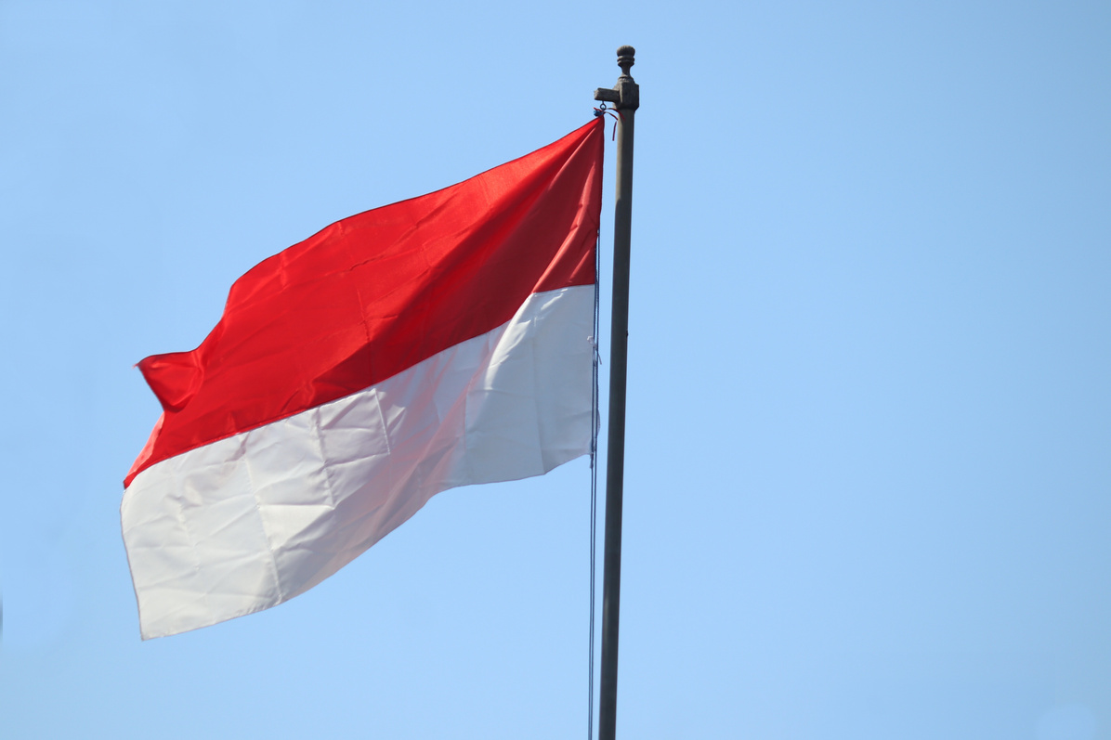
SILA KE-2
Kemanusiaan yang Adil dan Beradab
Lambang:
⛓️ (Rantai)
Makna:
Mengajarkan kita untuk saling menghargai dan menolong sesama manusia.
Contoh sikap:
Menolong teman jatuh
Bersikap sopan
Tidak membully

Slide 8
SILA KE-3
Persatuan Indonesia
Lambang: 🌳 Pohon Beringin
Contoh sikap:
Gotong royong
Tidak membeda-bedakan teman
Cinta tanah air

Slide 9
SILA KE-4
kerakyatan yang di pimpin oleh hikmat kebijaksanaa dalam permusyawaratan perwakilan
Lambang:
🐃 Kepala banteng
Contoh sikap:
1. Bermusyawarah
2. Menghargai pendapat teman

Slide 10
SILA KE-5
keadilan sosial bagi seluruh rakyat indonesia
Lambang:
🌾 Padi & Kapas
Contoh sikap:
1. Adil
2. Berbagi
3. Tidak pilih kasih

Slide 11
LATIHAN
Apa lambang sila ke-1?
A. 🌳
B. ⭐
C. 🐃
D. ⚖️
Soal 2:
Gotong royong termasuk sila…
A. 1
B. 2
C. 3
D. 5

Slide 12
KESIMPULAN
Nilai-nilai Pancasila membentuk kita menjadi anak yang beriman, berakhlak baik, bersatu, adil, serta demokratis. Dengan mengamalkan setiap sila dalam kehidupan sehari-hari, kita belajar untuk selalu mendekatkan diri kepada Tuhan, bersikap sopan dan menghargai sesama, menjaga persatuan di lingkungan sekitar, berlaku adil kepada semua tanpa memilih-milih, serta menghargai pendapat orang lain melalui musyawarah. Melalui penerapan nilai-nilai tersebut, kita tumbuh menjadi pribadi yang berkarakter, bertanggung jawab, dan mencintai tanah air.

